Slide 1



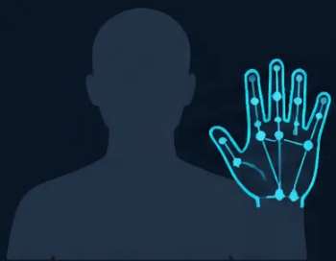


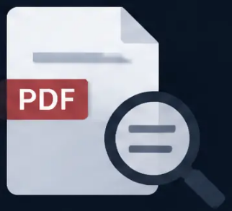















학부 기말 발표 · 2026
모션 인식
AI 연구 도우미
OECT 논문 분석 시스템
논문 검색 & 분석
MediaPipe 모션 인식 × Gemini AI × 3계층 회로 폴백
MediaPipe 모션 인식과 Gemini AI를 결합하여
OECT 논문을 분석하고 구조화하는 시스템의 시작 페이지입니다.
기본 정보
소자 구조
전기적 특성
팀명: OECT Insight
재료 및 공정
분석 방법
핵심 인사이트
발표일: 2026. 06. 08
6필드 구조화

Slide 2






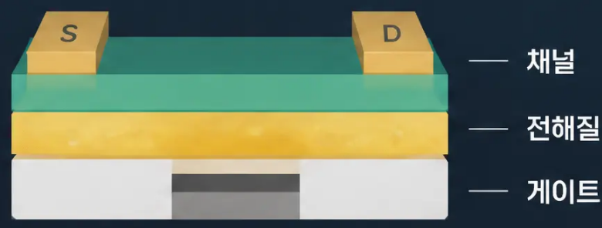

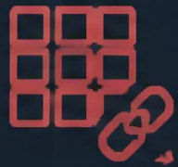
문제 정의 · PROBLEM
OECT 논문 분석의
어려움과 필요성
시간이 너무 걸린다
핵심 정보 파악에 논문 한 편당 수십 분 소요
OECT란 무엇인가?
기존 검색 툴의 한계
키워드 검색 → 초록 확인에서 끝.
회로·재료 자동 추출 불가
정보가 파편화되어 있다
OECT는 생체 신호 센싱·약물 전달의 핵심 바이오 전자 소자
재료, 구조, 공정, 회로가 논문 전체에 흩어져
비교 불가
논문마다 재료·구조·공정이 완전히 다름
→ 연구자가 바로 비교·활용 가능한 구조화 정보로 변환이 필요
02 / 15

Slide 3




























SOLUTION OVERVIEW
모션 인식 기반 AI 연구 솔루션 개요
01
02
03
제스처로 선택
AI 논문 검색 & 분석
6필드로 즉시 확인
카메라 앞에서 손을 신체 부위로 이동
→ 장기 자동 인식 (뇌·심장·간·눈·근육·피부)
OpenAlex로 관련 논문 검색
→ Gemini 2.5 Flash로 PDF 심층 분석
재료·구조·매커니즘·공정·응용·회로
→ 구조화된 탭 형태로 즉시 제공
인터랙티브 모션 UX
6필드 구조화 스키마
50ms 캐시 응답

Slide 4


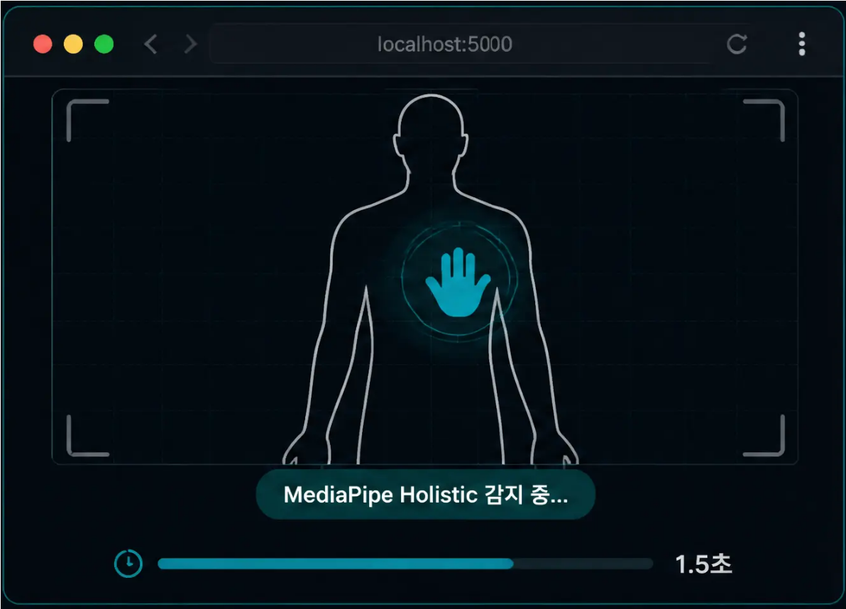
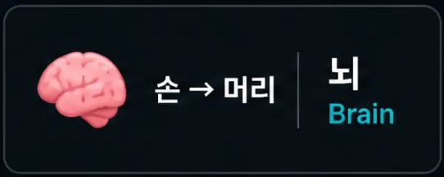

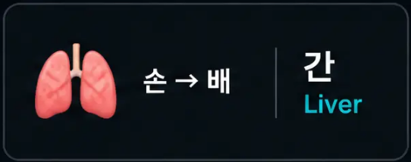
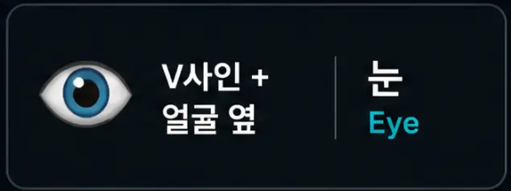




SYSTEM DEMO
시스템 데모: 인터랙티브 모션 인식
제스처 → 장기 매핑
1.5초 유지 → 자동으로 장기 검색 페이지로 이동 · 청중이 직접 체험 가능

Slide 5


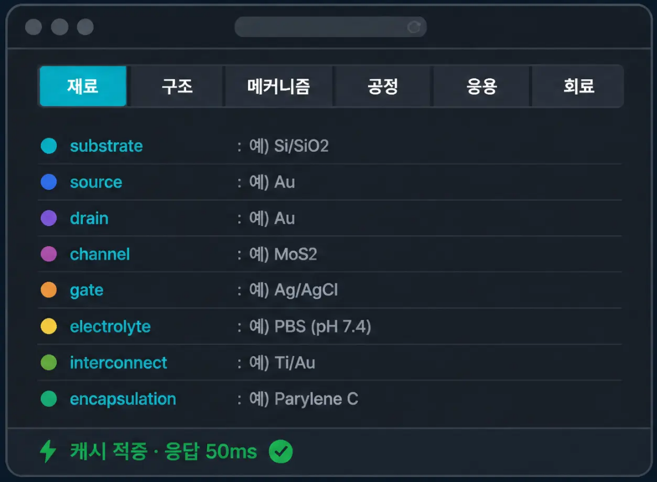









SYSTEM DEMO
6필드 분석 결과 시각화
재료
디바이스 구조
8카테고리 구조화 딕셔너리
레이어 구성 · 지오메트리
메커니즘
공정
센싱 및 동작 원리
제작 단계 배열
응용
회로
타겟 + 성능 지표
Figure 전용 추출 · 3계층 풀백
첫 분석 약 10-20초 · 캐시 적중 시 즉시 응답 (50ms)

Slide 6
























차별화 포인트 01
전문화된 6필드 스키마 설계
재료 카테고리 분류
회로 정보 분리 설계
기존
회로 필드
기판 /
소스 /
드레인 /
채널 /
방식
동작 원리...
초록에서 확인 불가...
회로 정보 혼재
Substrate
Source
Drain
Channel
우리의
메커니즘
회로 (Circuit)
게이트 /
전해질 /
인터커넥트 /
봉지재 /
설계
Gate
Electrolyte
Interconnect
Encapsulation
동작 원리 전용
Figure 추출 전용
기존 '단일 재료 칩' 방식으로는 OECT 디바이스
Circuit = figure 추출 전용 필드로 완전 분리
구조 파악이 어려움 → 8개 카테고리 분리로
→ 정체성 혼란 제거
논문 간 즉시 비교 가능
06 / 15

Slide 7














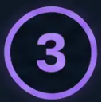
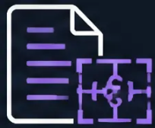



차별화 포인트 02
3계층 회로 폴백 시스템
PyMuPDF 임베더드 래스터 이미지 추출
source: raster
PDF에 내장된 이미지를 직접 추출 → Gemini가 회로 여부 분류
페이지 PNG 렌더 → Gemini ROI 검출 → 이미지 크롭
source: vector_fallback
벡터 그래픽 회로 대응 — 페이지 전체를 이미지로 렌더링 후 회로 영역 감지
텍스트 + 캡션 → Gemini 토폴로지 분류 → schemdraw 템플릿 생성
이미지 없는 논문도 커버 — 텍스트 분석으로 회로 토폴로지 추정 후 자동 렌더링
source: text_generated
빈 회로 탭은 절대 없습니다 — 3단계 중 하나가 반드시 성공
always-on 모드 (2026-05-05~): 3순위 항상 발동 → 발표 시 다양한 출처 비교 가능

Slide 8




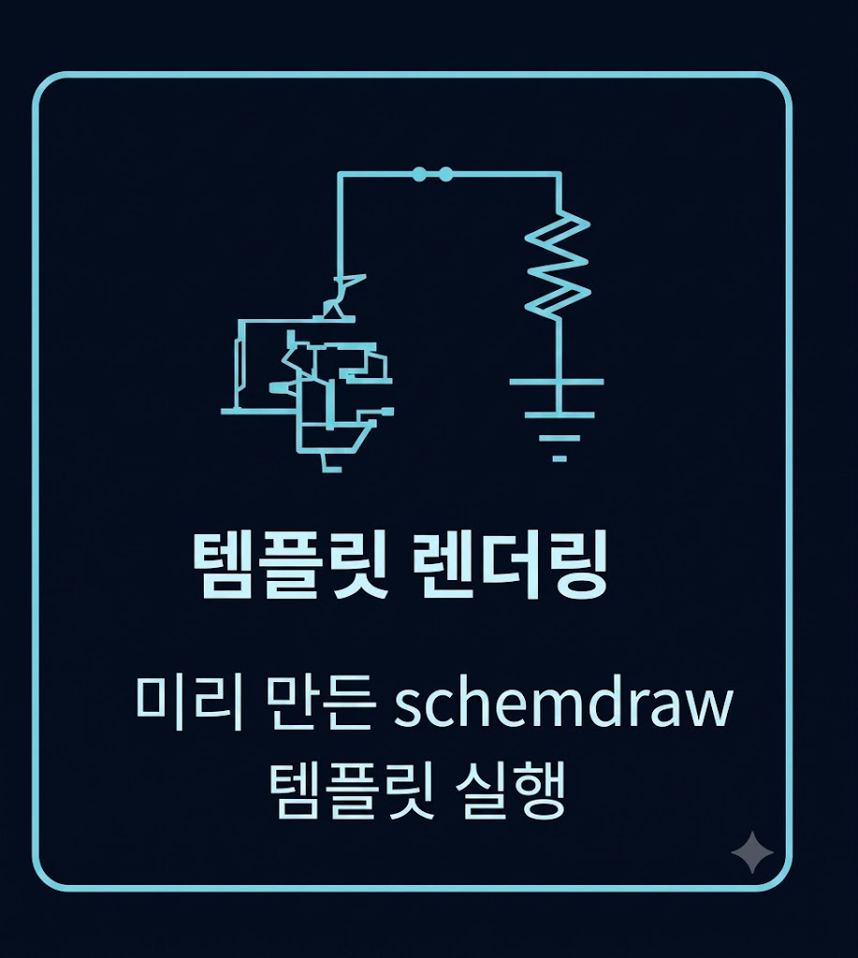



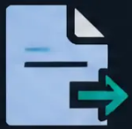

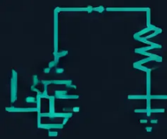






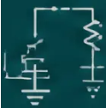
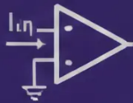


차별화 포인트 03
LLM 분류기와 템플릿 기반 회로 생성
❌ LLM 직접 코드 생성 방식
`
✅ 우리의 설계: LLM = 분류기만
d = elm.Dot().label('VDD')
r = elm.Resistor().down().label('R1')
c = elm.Capacitor().right().label('C1')
• 매번 다른 코드 구조 → 재현성 없음
텍스트 입력
템플릿 렌더링
• 품질 불안정 (실험으로 확인)
Gemini → 토폴로지 분류
PDF 텍스트 ·
4종 중 하나 선택만 담당
미리 만든 schemdraw
불안정
figure 캡션 · summary
템플릿 실행
같은 토폴로지도 매번 다른 schemdraw 코드 출력
LLM의 코드 생성 자유도 = 재현 불가능한 결함
템플릿 4종 — OECT 커스텀 schemdraw 심볼 자체 설계
common_source ·
transimpedance ·
voltage_divider ·
generic_3_terminal ·
공통 소스 증폭기
전류→전압 변환
전압 분배기
안전망 (항상 렌더 가능)

Slide 9


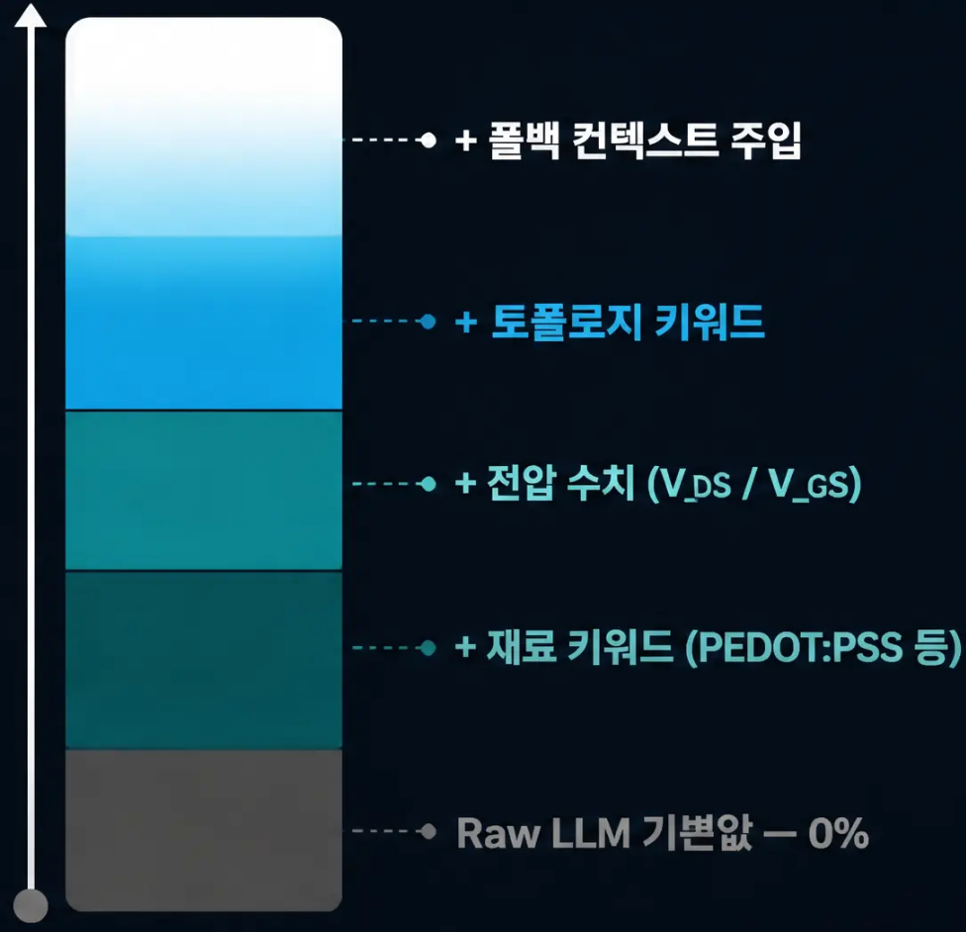




차별화 포인트 04 / 05
도메인 규칙 기반 신뢰도 향상
최종: 100% ✅
도메인 후처리 규칙
PEDOT:PSS / Ag / AgCl 키워드 검출
+0.10 × 발견 수
재료 키워드 매칭
V_DS / V_GS 수치 발견
+0.05 × 발견 수
전압 파라미터 검출
토폴로지 키워드 매칭
+0.10
common_source 등 회로 구조 식별
주입
6필드 summary + figure 캡션 폴백 입력
텍스트 컨텍스트로 보강
결과: 회로 없는 논문도 최종 신뢰도 100% 도달 가능
LLM을 분류기로만 사용 → 도메인 룰이 신뢰도 보완
09 / 15

Slide 10


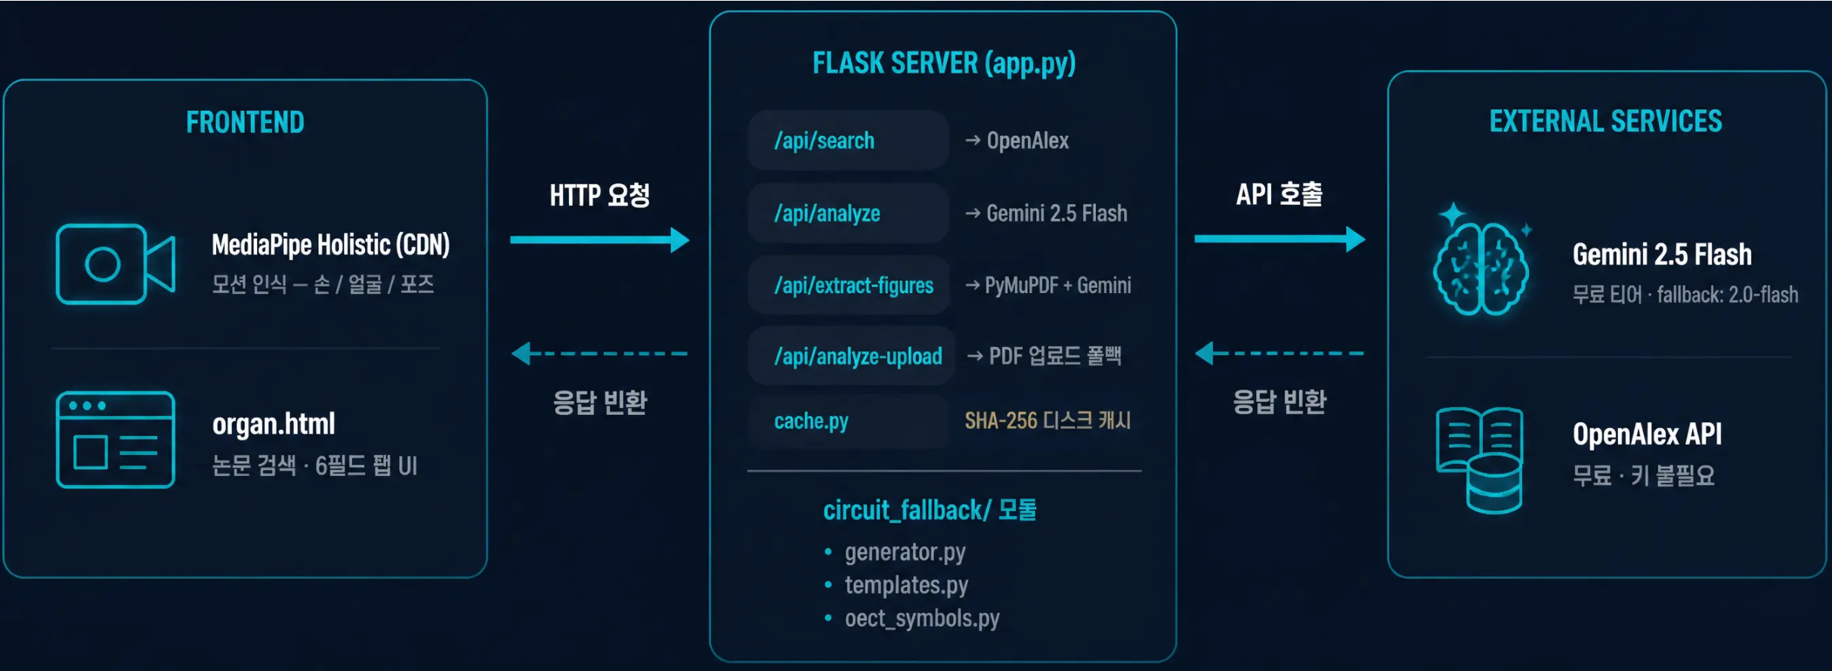
SYSTEM ARCHITECTURE · 11 / 15
시스템 아키텍처 및 데이터 흐름
캐시 적중 시 Gemini 호출 없이 ~50ms 응답 · 논문 1편 분석 = Gemini 5~6회 호출

Slide 11















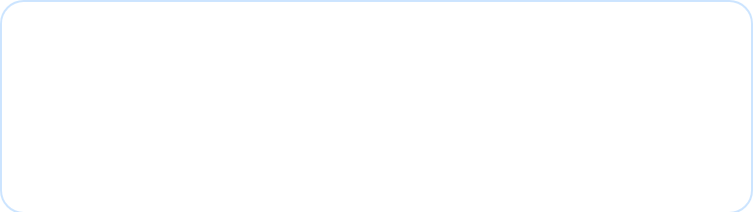

TECH STACK · 12 / 15
핵심 기술 스택 및 구현 비용
시스템을 구성하는 핵심 기술과 비용 효율 구조
구현 비용
백엔드
AI / LLM
논문 검색
기본 운영 비용
Flask (Python)
Gemini 2.5 Flash
Gemini 무료 티어 + OpenAlex 무료
OpenAlex API
app.py 단일 파일 구성
무료 티어 · fallback: 2.0-flash
무료 · API 키 불필요
논문 1편 분석 비용
PDF 처리
회로 생성
모션 인식
결제 활성과 기준 추정치
PyMuPDF + Pillow
MediaPipe Holistic
schemdraw + matplotlib
raster 추출 + 페이지 렌더
자체 OECT 심볼 구현
CDN 한 플로 손·얼굴·포즈 통합
Gemini 무료 한도
250회 / 일
논문 약 50편 · 분당 10회
프론트엔드
Vanilla HTML / CSS / JS
발표 당일 캐싱 전략으로
API 호출 0회 달성 가능
다크 테마 · 16:9 레이아웃 · 프레임워크 없음

Slide 12


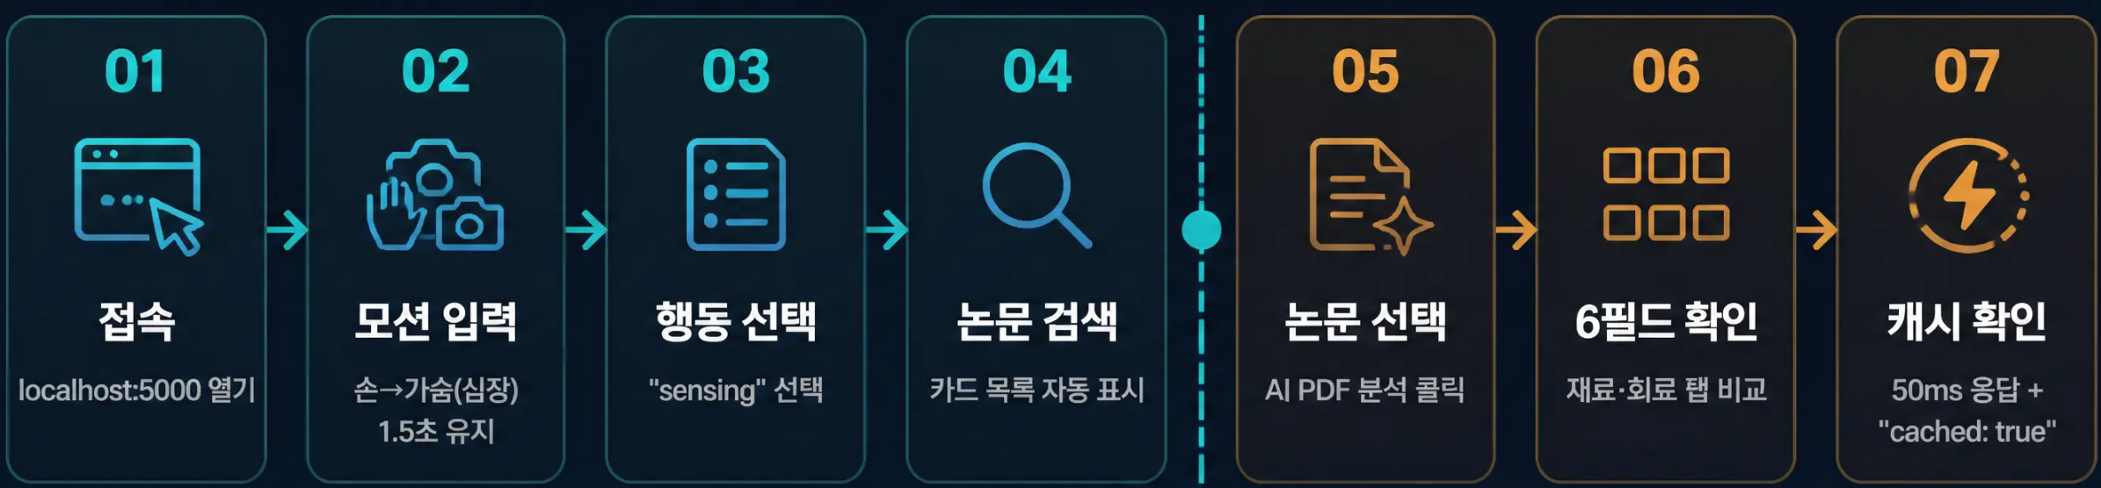

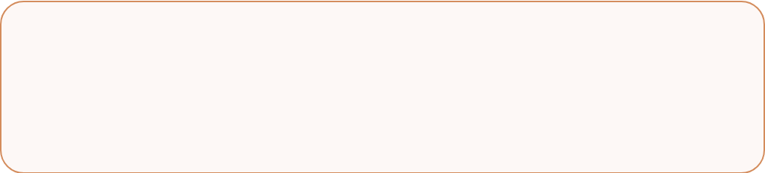

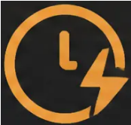
LIVE DEMO · PAGE 13
라이브 데모 시나리오
실제 발표 현장에서 진행될 모션 인식 기반 검색과 AI 분석 결과 확인 과정을 단계별로 안내합니다.
AI 분석 시작
PDF 차단 대응
캐시된 논문 우선 사용
403 차단 시 → 업로드 버튼 자동 노출
발표 전날 사전 분석 완료 → quota 사고 0%
13 / 15

Slide 13











PAGE 14 · 한계 & 발전 방향
프로젝트의 한계 및 향후 발전 방향
⚠ 현재 한계
🚀 향후 발전 방향
전압 분배기 회로 단순화
토폴로지 확장
voltage_divider 템플릿이 R_load 직렬 구성만 지원
differential pair, current mirror 등 추가 템플릿 구현
OECT 심볼 라벨 겹침
복수 논문 비교 분석
PBS/Ag/AgCl 라벨이 게이트 막대와
살짝 겹치는 렌더링 문제
여러 논문의 6필드를 통합 비교하는
엔드포인트 개발
회로 토폴로지 4종 한정
로컬 LLM 지원
더 다양한 OECT 회로 유형 커버 필요
사용자 로컬 모델 연동으로 API 한도 완전 제거
Gemini 무료 티어 한도
모션 인식 정확도 향상
일일 250회 호출 제한 — 대용량 분석 시 병목
유사 제스처 혼동 감소 — 더 세밀한
포즈 분류 모델 적용
14 / 15

Slide 14








CLOSING · PAGE 15
질의응답 (Q&A)
Q. 왜 Gemini가 코드를 직접 짜지 않고 템플릿을 쓰나요?
실험 결과 직접 코드 생성은 재현성 없어 품질 불안정 — LLM을 분류기로만 사용해 안정성 확보.
Q. PDF 차단 논문은 어떻게 분석하나요?
출판사 403 차단 시 '업로드 분석' 버튼 자동 노출 — 사용자가 직접 다운로드 후 업로드.
Q. OpenAlex 검색 품질은 어떤가요?
대규모 오픈 학술 DB, API 키 없이 사용 가능. OECT 관련 논문 수백 편 커버.
감사합니다
GitHub: github.com/mj035/oect_project
15 / 15

